Slide 1
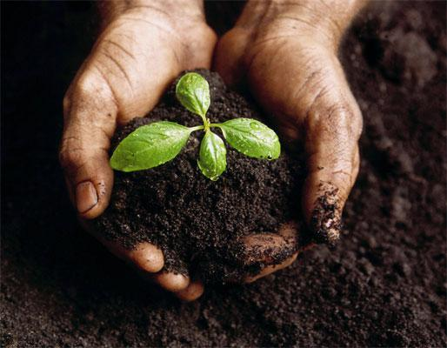
-Les principales fonctions du sol
-Les principaux facteurs de dégradation des sols

Slide 2
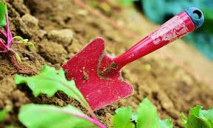
A
A
B
C
D
E
F
G

Slide 3
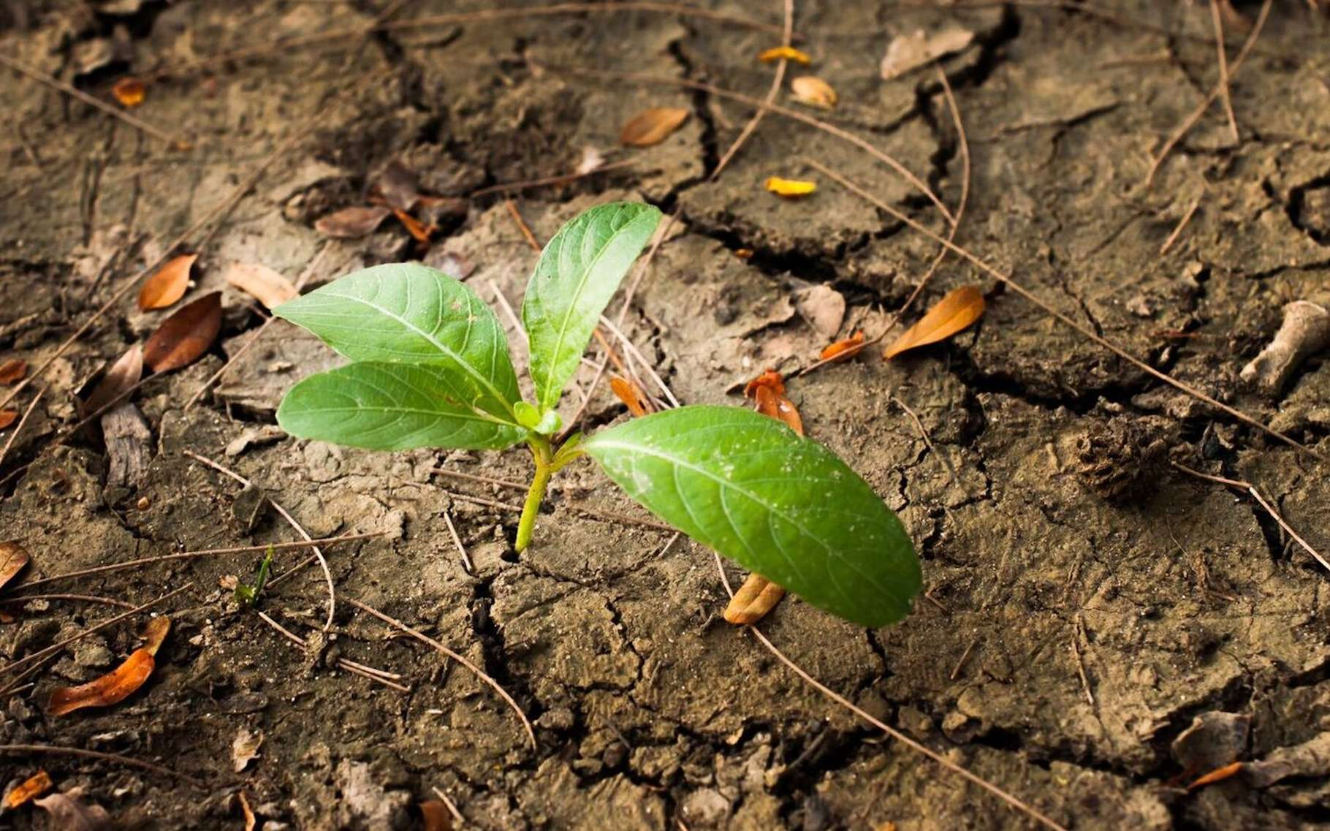
G
sommaire
A
Introduction
Definition
B
1-Les principales fonctions du sol
2-les principaux facteurs de dégradation des sols:
C
A-La dégradation par déplacement du matériau sol qui comporte :
A-a-L'érosion par l'eau (érosion hydrique) provoquant
D
A-b-L'érosion par le vent(érosionéolienne) entraînant
E
B-La dégradation par détérioration interne du sol comprenant :
F
B-a-La détérioration chimique
B-b-La détérioration physique
B-c-La détérioration biologique
Conclusion

Slide 4
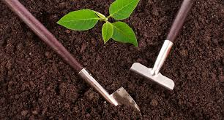
A
B
C
D
E
Introduction:
Le sol nourrit le monde. Il produit, contient, accumule, tous les éléments nécessaires à la vie (azote, phosphore, calcium, potassium, fer, oligoéléments…), y compris l'air et l'eau. Le sol joue un rôle de garde-manger, plus ou moins grand et plus ou moins rempli. Les sociétés humaines, qui se nourrissent des plantes et des animaux, sont totalement dépendantes des sols.
Le sol est un composant fondamental du cycle des eaux continentales. Après une pluie, les sols poreux évitent le ruissellement ; ils contribuent donc à l'alimentation des nappes phréatiques. La porosité des sols détermine la proportion de l'eau qui ruisselle et de l'eau qui s'infiltre dans les sols. Le sol régule donc le régime des cours d'eau et le remplissage des nappes souterraines.
F

Slide 5
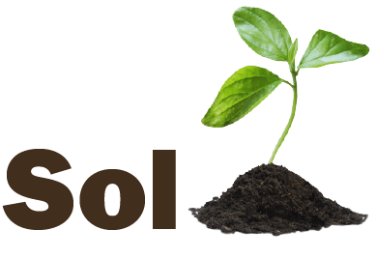
A
B
C
D
E
Definition:
Le sol est la couche superficielle de l'écorce terrestre résultant de processus d'altération. Il se compose d'éléments minéraux, d'humus, d'eau, d'air et d'organismes. Un sol sain possède une structure bien définie. Ses particules sont disposées de manière à laisser des interstices suffisamment grands, appelés pores, qui stockent l'eau et permettent à l'air de circuler. Les pores peuvent constituer jusqu'à 50 % du volume total .
F

Slide 6
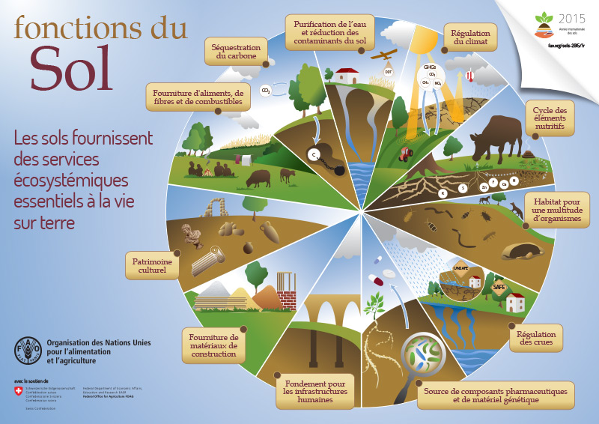
A
B
C
D
E
F

Slide 7
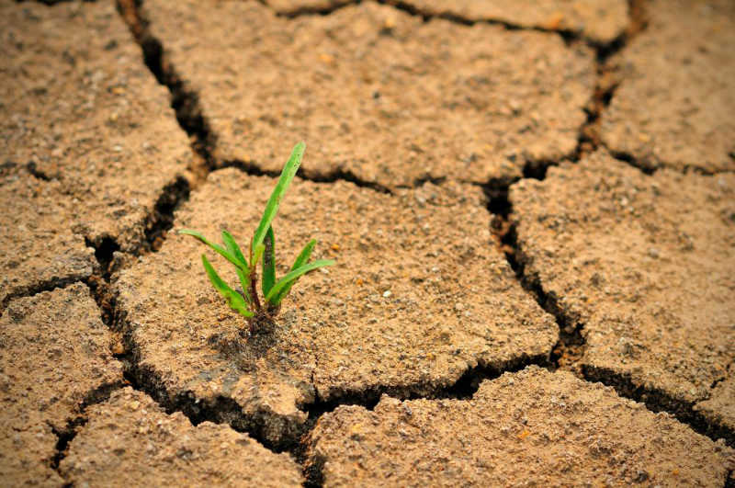
2-les principaux facteurs de dégradation des sols:
La dégradation des sols est généralement un phénomène complexe, dans lequel peuvent intervenir plusieurs éléments qui contribuent à la perte du potentiel agricole : l'érosion et l'enlèvement du sol par l'eau ou le vent, la perte de fertilité résultant de modifications chimiques, physiques et biologiques. On peut donc noter différents types et différents facteurs et processus impliqués dans la dégradation des sols.
A
B
Le type de dégradation d'un sol se réfère au processus qui cause la dégradation (déplacement du matériau sol par l'eau et le vent, détérioration in situ par des processus physiques, chimiques et biologiques) ; on peut en distinguer deux catégories :
C
A-La dégradation par déplacement du matériau sol qui comporte :
A-a-L'érosion par l'eau (érosion hydrique) provoquant:
Perte de la partie supérieure du sol. Perte uniforme par ruissellement superficiel ou érosion en nappe. Cette forme d'érosion se rencontre souvent dans les sols à textures sableuses en surface.
Déformation de terrain : déplacement irrégulier des matériaux du sol caractérisé par de grosses rigoles, des ravins.
D
E
A-b-L'érosion par le vent (érosion éolienne) entraînant :
Perte de la partie supérieure du sol : déplacement uniforme par déflation.
Déformation du terrain ; un déplacement inégal caractérisé par des grandes dépressions, des buttes ou des dunes.
F

Slide 8
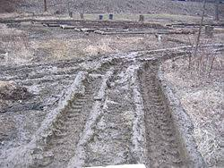
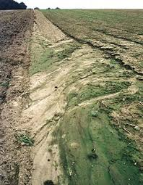
A
B
C
B-La dégradation par détérioration interne du sol comprenant :
B-a-La détérioration chimique :
Perte des éléments nutritifs : conduisant souvent à une réduction sérieuse de la production (acidification accélérée des sols ferrugineux sous culture).
D
B-c-La détérioration
biologique :
Déséquilibre de l'activité (micro) biologique de la partie supérieure du sol par : déforestation, feu de brousse, surpâturage, excès d'apport d'engrais chimique etc.
E
Cessation de la fertilisation par les inondations.
B-b-La détérioration physique :
Compaction causée par une machine lourde sur un sol à structure de faible stabilité, ou sur des sols où d'humus est insuffisant.
F
G
Aridification : changement dû à l'homme du régime d'humidité du sol vers un régime aride, changement causé par exemple par l'abaissement du niveau de la nappe phréatique locale suite au défrichement au niveau des bas-fonds.

Slide 9
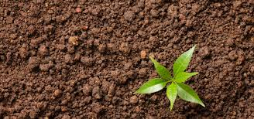
A
B
C
D
Conclusion :
Réduire ou arrêter l'érosion nécessite généralement la mise en place de plusieurs techniques à la fois. L'utilisateur du sol est souvent quelqu'un qui est soumis à des contraintes économiques et à un manque de temps. De plus, il est l'héritier de toute une lignée de pratiques qu'il est prêt à modifier légèrement, mais qu'il ne peut pas facilement rejeter entièrement d'un jour à l'autre. Confronter à un problème d'érosion, et en compagnie d'un collaborateur spécialisé dans le domaine de l'érosion, l'utilisateur aimerait (évidemment) des solutions simples, économiques et faciles à mettre en place. Malheureusement, ce type de solution n'existe que rarement, et il y a pratiquement toujours une période d'essais et de tentatives qui peut durer quelques années avant de trouver une stratégie qui marche .
E
F
G

Slide 10
